Slide 1

Российская система предупреждений
и действий в чрезвычайных ситуациях
РСЧС

Slide 2
Чрезвычайная ситуация
это обстановка на определенной территории, сложившаяся в результате аварии, опасного природного явления, катастрофы, стихийного или иного бедствия, которые могут повлечь или повлекли за собой человеческие жертвы, ущерб здоровью людей или окружающей природной среде, значительные материальные потери и нарушение условий жизнедеятельности людей.

Slide 3
Уровни управления РСЧС
федеральный
местный
(территориальный)
региональный

Slide 4
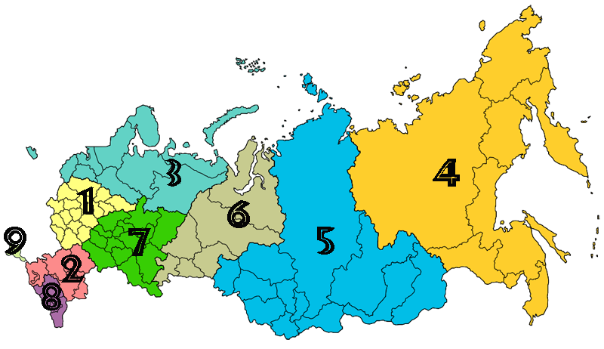
Федеральные округа РФ
Центральный
Южный
Северо-Западный
Дальневосточный
Сибирский
Уральский
Приволжский
Северо-Кавказский
Крымский

Slide 5
Подсистемы РСЧС
территориальные
ведомственные
функциональные

Slide 6
Задачи РСЧС
организация оповещения и информирование населения;
проведение мероприятий по защите населения и территорий;
ликвидация чрезвычайных ситуаций;
оказание гуманитарной помощи;
подготовка руководящего состава, специалистов и обучение населения;
пропаганда среди населения роли РСЧС в общей системе безопасности страны.

Slide 7
Силы и средства РСЧС
наблюдения и контроля;
ликвидации чрезвычайных ситуаций.

Slide 8
Силы и средства наблюдения
подразделения органов надзора
контрольно-инспекционная служба
службы и учреждения ведомств, осуществляющих наблюдение за состоянием природной среды, за потенциально опасными объектами
ветеринарная служба
сеть наблюдения и лабораторного контроля ГО
лабораторный контроль за качеством продуктов питания и пищевого сырья
служба предупреждения о стихийных бедствиях

Slide 9
Силы и средства ликвидации ЧС
войска ГО
подразделения поисково-спасательной службы
формирования постоянной готовности МЧС
воздушнодесантные отряды
подразделения переправочно-десантных средств и спасательных взводов

Slide 10
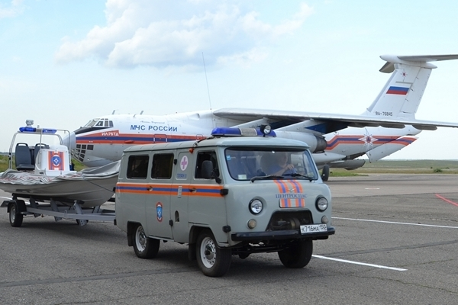
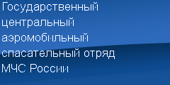

Slide 11
Источник чрезвычайной ситуации
это опасное природное явление, авария или опасное техногенное происшествие, широко распространенная инфекционная болезнь людей, сельскохозяйственных животных и растений, а также применение современных средств поражения, в результате чего произошла или может возникнуть чрезвычайная ситуация.

Slide 12
Опасный производственный объект
это производственные объекты, на которых получаются, используются, перерабатываются, образуются, хранятся, транспортируются и уничтожаются воспламеняющиеся, окисляющиеся, горючие, взрывчатые, токсичные и высокотоксичные вещества; вещества, представляющие опасность для окружающей природной среды;

Slide 13
Основные причины ЧС
внутренние
сложность технологий;
недостаточная квалификация и некомпетентность обслуживающего персонала;
внешние
стихийные бедствия;
неожиданное прекращение подачи электроэнергии, газа, технологических продуктов;
проектно-конструкторские недоработки в механизмах и оборудовании;
физический и моральный износ оборудования и механизмов;
низкая трудовая и технологическая дисциплины
терроризм;
войны.

Slide 14
Стадии развития ЧС
1. Стадия зарождения ЧС
2. Инициирование ЧС
3. Процесс ЧС
4. Стадия затухания ЧС

Slide 15
Классификация ЧС
по причинам возникновения
по масштабу
по скорости распространения

Slide 16
Постановление Правительства РФ от 21 мая 2007 г. N 304
«О классификации чрезвычайных ситуаций природного и техногенного характера»
(с изменениями и дополнениями)

Slide 17
Критерии ЧС по масштабу
зона ЧС
размер материального ущерба (МУ)
количество пострадавших (П)

Slide 18
Классификация ЧС по масштабу
№ | Характер масштаба ЧС | Зона ЧС | Количество пострадавших | Размер материального ущерба
1 | Локальный | не выходит за пределы территории объекта | не более 10 человек | не более 100 тыс. рублей
2 | Муниципальный | не выходит за пределы территории одного поселения или внутригородской территории города федерального значения | не более 50 человек | не более 5 млн рублей

Slide 19
Классификация ЧС по масштабу
№ | Характер масштаба ЧС | Зона ЧС | Количество пострадавших | Размер материального ущерба
3 | Межмуниципальный | затрагивает территорию двух и более поселений, внутригородских территорий города федерального значения или межселенную территорию | не более 50 человек | не более 5 млн рублей
4 | Региональный | не выходит за пределы территории одного субъекта РФ | свыше 50 человек, но не более 500 человек | свыше 5 млн рублей, но не более 500 млн рублей

Slide 20
Классификация ЧС по масштабу
№ | Характер масштаба ЧС | Зона ЧС | Количество пострадавших | Размер материального ущерба
5 | Межрегиональный | затрагивает территорию двух и более субъектов РФ | свыше 50 человек, но не более 500 человек | свыше 5 млн рублей, но не более 500 млн рублей
6 | Федеральный | затрагивает территорию двух и более субъектов РФ | свыше 500 человек | свыше 500 млн рублей

Slide 21
По причинам возникновения
Техногенного характера
Природного характера
Биологического характера
Экологического характера
Социального характера

Slide 22
ЧС биологического характера
эпидемии и пандемии;
эпизоотии и панзоотии;
эпифитотии и панфитотии.

Slide 23
ЧС природного характера
геологические;
метеорологические;
гидрологические;
природные пожары;
биологические;
космические .

Slide 24
Классификация экологической обстановки
Относительно удовлетворительная.
Напряженная
Критическая
Кризисная
Катастрофическая

Slide 25
ЧС экологического характера
Зона чрезвычайной экологической ситуации;
Зона экологического бедствия.

Slide 26
Зона чрезвычайной экологической ситуации
территория, где в результате хозяйственной или иной деятельности происходят устойчивые отрицательные изменения в окружающей природной среде, угрожающие здоровью населения, состоянию естественных экологических систем, генетических фондов растений и животных.

Slide 27
Зона экологического бедствия
участки территории, где в результате хозяйственной или другой деятельности произошли глубокие необратимые изменения окружающей природной среды, повлекшие за собой существенное ухудшение здоровья населения, нарушение природного равновесия, разрушение естественных экологических систем, деградацию флоры и фауны

Slide 28
Биосфера
область активной жизни, охватывающая нижнюю часть атмосферы (высота до 20-25 км), гидросферу и верхнюю часть литосферы (глубина до 2-3 км).

Slide 29
Способы воздействия на биосферу
А. Ингредиентное
Б. Энергетическое.
В. Деструкционное
Г. Биоценотическое

Slide 30
Ингредиентное
поступление в биосферу веществ количественно и качественно чуждых.

Slide 31
Деструкционное
вырубка лесов, нарушение водотоков, разработка карьеров, изменение ландшафтов.

Slide 32
Биоценотическое
воздействие вредных и опасных факторов на состав, структуру и вид популяции

Slide 33
Энергетическое
Шумовое
Радиационное
Электромагнитные поля
Тепловое загрязнение
Световое загрязнение

Slide 34
Критерии ЧС по скорости
внезапные
умеренные
стремительные
плавные
медленные

